Slide 1
ТЕМА: Степень вершины.
ТИП УРОКА: изучение и первичное закрепление новых знаний.

Slide 2
Цели:
Образовательные:
закрепить понятие графа, сформировать представление о степени вершины графа (четная, нечетная вершины), сформулировать определение о связности графа, рассмотреть утверждение о количестве ребер графа и теорему о четности числа нечетных вершин графа;
отработать навыки использования теоретических знаний для решения новых задач.
Развивающие:
развивать логическое мышление учащихся, способность к рассуждению, внимательность;
формировать умение представлять информацию в виде графов.
Воспитательная:
воспитывать культуру общения на уроке, взаимоуважение.

Slide 3
План урока
Организационный момент (приветствие класса, подготовка к уроку, проверка домашнего задания, включающая повторение материала предыдущего урока);
Теоретический материал (знакомство с темой предстоящего урока, объяснение нового материала и краткая запись в рабочую тетрадь новых теоретических сведений по теме урока);
Закрепление материала (решение задач);
Итоги урока (краткий вывод и домашнее задание).

Slide 4
Что такое граф?
Как называются точки в графе?
Как называются линии в графе?
Граф — это изображение объектов и связей между ними с помощью точек и линий.

Slide 5
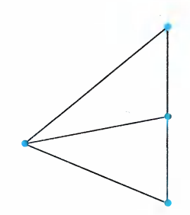
На рисунке изображён граф.
а) Сколько у него вершин?
б) Сколько у него рёбер?
Ответ: вершин 4
Ребер 5

Slide 6
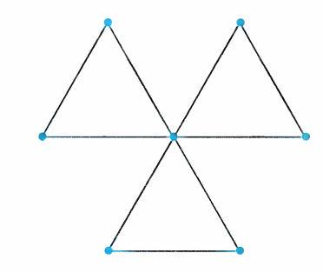
На рисунке изображён граф.
а) Сколько у него вершин?
б) Сколько у него рёбер?
Ответ: вершин 7
Ребер 9

Slide 7
Проверим домашнее задание:
решить задачу №119
Нарисуйте четыре разных графа, в каждом из которых 4 вершины

Slide 8
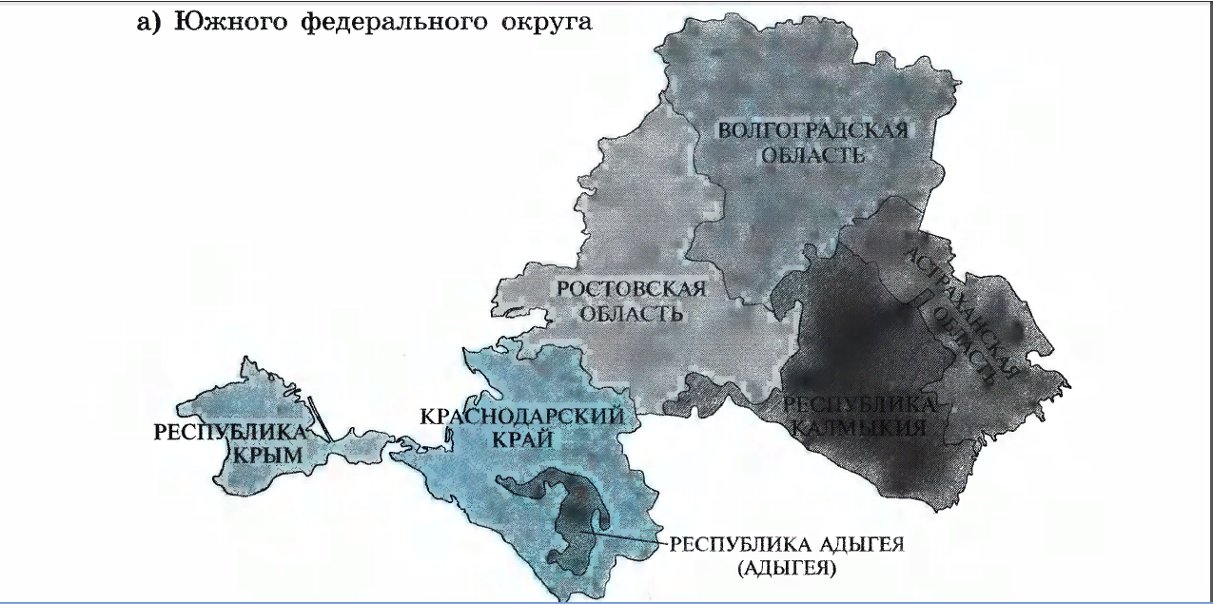
Построить граф , изображая регионы вершинами, соединяя их ребрами, если между ними есть сухопутная граница

Slide 9
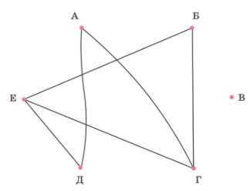
Одноклассники Андрей, Борис, Вадим, Григорий, Дмитрий и Евгений устрои­ли турнир по настольному теннису и решили играть каждый с каждым. Турнир ещё не закончен. Рёбра графа показывают, кто с кем сыграл к этому моменту.
Кто сыграл больше всего партий?
Кто не сыграл ни одной партии?
Кто сыграл по две партии?

Slide 10
Степень вершины или валентность вершины в графе — это количество исходящих из неё рёбер.

Slide 11
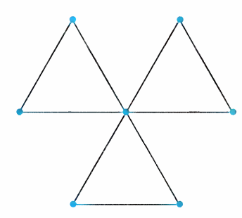
А
Б
Назовите степени
вершин А, Б и В
этого графа.
В

Slide 12
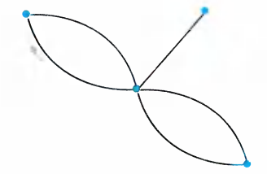
Кратные рёбра в графе — два или более ребра, которые соединяют одни и те же две вершины.

Slide 13
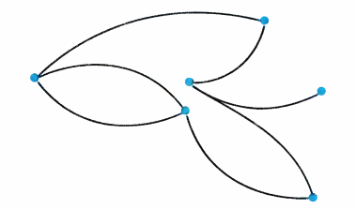
На рисунке изображён граф.
а) Сколько у него вершин?
б) Сколько у него рёбер?
в) Сколько у него кратных рёбер?
г) Сколько у него рёбер степенью 3?
Ответ: вершин 6
Ребер 7
Кратных ребер 2
Ребер со степенью 3- 3

Slide 14
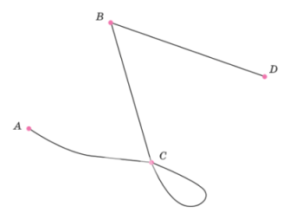
Иногда приходится рассматривать граф с петлёй, то есть ребром, которое исходит из вершины и входит в неё же, то есть соединяет вершину саму с собой. При подсчёте степени вершины такое ребро считается дважды. На рисунке показан граф с петлёй. Степень вершины С равна 4.

Slide 15
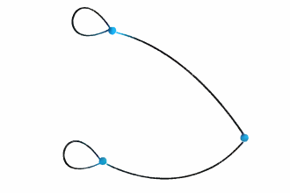
На рисунке изображён граф.
а) Сколько у него вершин?
б) Сколько у него рёбер?
в) Сколько у него кратных рёбер?
г) Сколько у него рёбер степенью 3?
д) сколько петель
Ответ: вершин 3
Ребер 4
Кратных ребер 0
Ребер со степенью 3- 2
петель 2

Slide 16
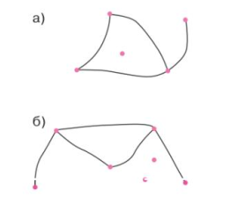
Самостоятельная работа.
На рисунках а и б изображены графы. Сколько у каждого из них вершин степени 0, степени 1 и степени 2?
Ответ: а) 0 степень – 1
1 степень – 1
2 степень – 2
3 степень -1
Ответ: б) 0 степень – 2
1 степень – 2
2 степень – 1
3 степень -2

Slide 17
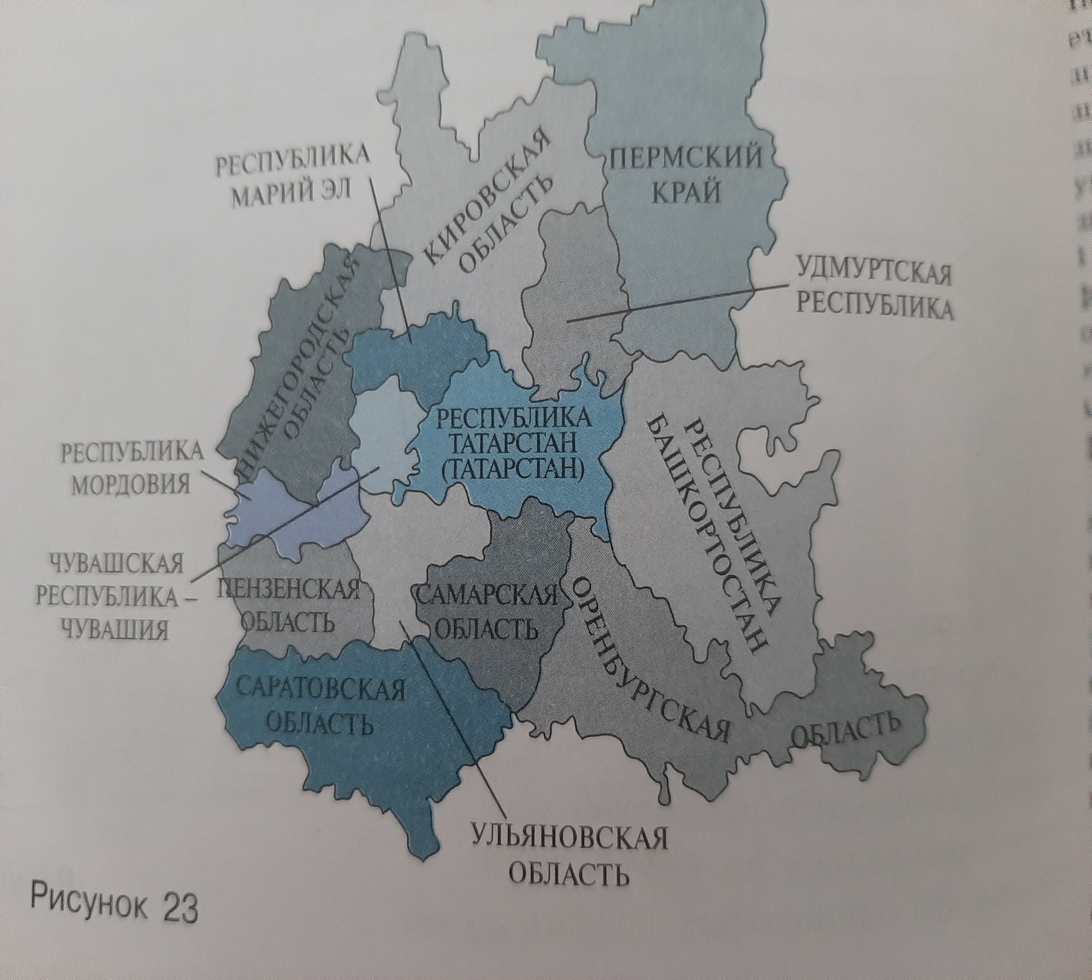
Приволжский
Федеральный округ
Пермский край – 3
Удмуртская республика – 4
Республика Башкортостан – 4
Оренбургская область – 3
Самарская область – 4
Саратовская область – 3
Пензенская область – 3
Ульяновская область – 6
Республика татарстан – 8
Чувашская республика -5
Республика Мордовия- 4
Нижегородская область -4
Республика Марий Эл -4
Кировская область -5

Slide 18
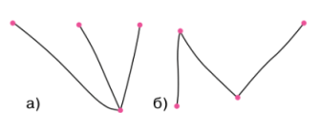
Сколько ребер у графа а), б) ?
Найдите сумму степеней всех вершин графов а), б)

Slide 19
Теорема о сумме степеней вершин.
В любом графе сумма степеней всех вершин является чётным числом.
У каждого ребра два конца, поэтому сумма степеней всех вершин в два раза больше числа рёбер, то есть чётное число.
Мы доказали теорему о сумме степеней всех вершин.

Slide 20
Решаем вместе
124. Нарисуйте какой-либо граф, в котором 5 вершин со степенями 1, 2, 2, 3, 3

Slide 21
Решаем вместе
125. Придумайте и нарисуйте два неодинаковых графа, в каждом из которых 6 вершин со степенями 1, 1, 2, 2, 3, 3.

Slide 22
Решаем вместе
129 . Докажите, что сумма степеней всех вершин графа вдвое больше числа рёбер в этом графе.
Каждое ребро имеет два конца, поэтому сумма степеней всех вершин графа в 2 раза больше количества рёбер. (Каждое ребро считается дважды, для каждой из вершин.)

Slide 23
130.В некотором графе 6 вершин, степени которых равны: а)2, 2, 3, 3, 4, 4. б)0, 1, 2, 2, 3, 4.
Сколько всего рёбер в этом графе?

Slide 24
Домашнее задание:
изучить § 19;
решить задачи №122, 123, 130

